Slide 1


Slide 2
某集团股份有限公司介绍
公司基本情况介绍
经营理念和发展战略

Slide 3
公司基本情况介绍
公司股东、组织结构
过往5年业绩表现

Slide 4
公司股东、组织结构
惠州市投资
控股有限公司
管理层
员工
南太电子
金山公司
PENTEL
TECHNOLOGIES
东芝
住友
40.97%
25.86%
14.79%
6%
6%
4%
2%
0.38%
某集团股份有限公司
通讯产业
家用电器
事业本部
多媒体电
子事业本部
信息产业
电工产业
部品
其他
通讯设备
移动通讯设备
无线接入设备
空调事业部
白家电事业部
压缩机
家电海外销售中心
TV事业部
AV事业部
显示器事业部
信息工程事业部
海外营业事业部
高频电子事业部
电脑科技
万维科技手持设备
网络设备
远程教育及增值服务
升华
华通
工业研究院
电池
照明
文化发展
LG电子

Slide 5
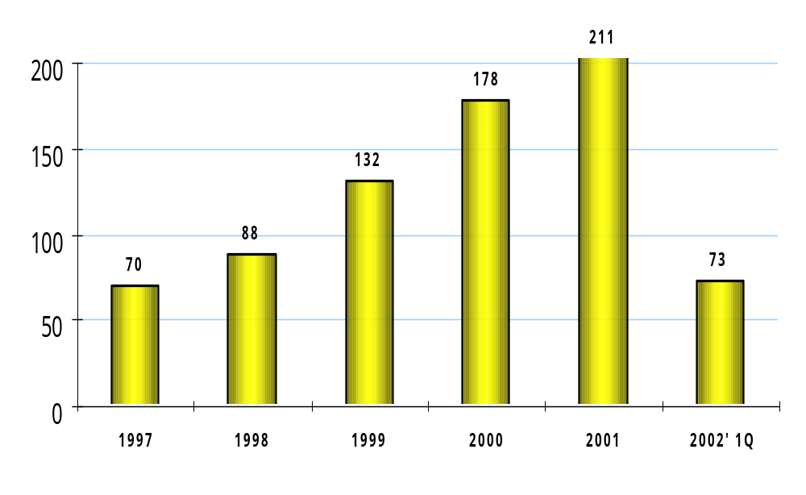
业绩表现－过去五年销售额增长（不含税价）
2002年某集团实现营业额319亿元
单位：人民币亿元

Slide 6
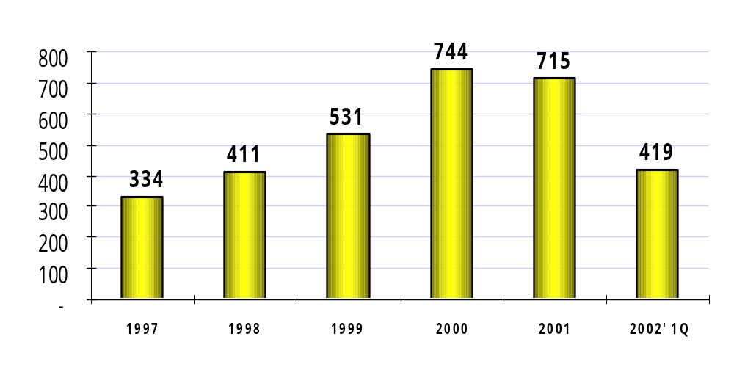
业绩表现－过去五年利润总额
2003年15亿利润
以上数据是根据国内会计师事务所审计的结果, 本利润包含少数股东权益

Slide 7
业绩表现－市场地位
彩电2002年排名全国第一
电话机连续十一年排名第一
电工产品自1999年开始达到第一
教育软件2000年排名第一
笔记本电脑分销2000年排名第三
家用电脑2002年国内厂家中排名第二
手机2002年国内厂家中排名第一
空调、洗衣机、冰箱等2000年进入前十名
7

Slide 8
竞争优势
著名品牌：据北京名牌评估事务所2002年报告，某品牌价值人民币189亿元，在中国消费品牌中排名第六。
一流营销服务网络：无与伦比的市场覆盖面和产品推广能力。
全线家用信息娱乐产品：面向家庭和个人，充分满足不同消费者的需求。
低成本、大规模的生产制造能力。
坚实、庞大的用户基础：某产品用户超过一亿。
12

Slide 9
竞争优势
建立了符合市场经济规律要求的管理体制和经营机制，充分发挥国有、民营、外资三种体制的优势。
运用现代企业发展的经营观念，充分发扬以市场为导向的经营模式
积累了丰富的与外商合作的经验，创下良好的合作记录。
确立以人为本的管理思想，以核心价值观主导人力资源建设，为员工创造成长机会。
良好的政府关系和社会纽带，能够优先、方便地获取政策支持和社会资源。
13

Slide 10
经营理念和发展目标
发展目标：创建具有国际竞争力的世界级企业
即具有世界级的知名度（品牌），世界级的电子消费品市场，世界级的管理与科技人才。

Slide 11
经营理念和发展目标
使 命：将科技融于生活，不断推出满足未来个人、家庭新生活需要的消费电子产品
以创新科技产品与全球的消费者共享优质生活，成为世界一流的消费电子品牌。

Slide 12
经营理念和发展目标
经营宗旨：为顾客创造价值、为员工创造机会、为社会和股东创 造效益
1、 为顾客创造价值：
（1）以顾客价值为中心而不是以企业价值为中心。
（2）通过价值创新活动，不断创造顾客需求、引领市场趋势，
（3）用某创新的科技、品质和服务使顾客获得最大的满足感。

Slide 13
经营理念和发展目标
经营宗旨：为顾客创造价值、为员工创造机会、为社会和股东创造
效益
2 为员工创造机会：
（1）以全员参与企业的管理持续变革为中心，而不是以少数控制管理为中心。以尊重个人知识才能的价值观为基础，激发员工的聪明才智和创新潜能，成就员工的事业愿望，提升员工的精神境界；
（2）以机会牵引人才，为员工创造一个能开放公正的健康成长氛围，不断提供员工在职学习与再教育机会，培育员工创造新知识学习新技能的竞争能力，使员工在与企业共同进步中，实现自己的人生价值和事业追求。
（3）以流程管理为中心，而不是以职能管理为中心，为员工提供更多自我激励，承担使命，做出岗位价值贡献的机会。

Slide 14
经营理念和发展目标
经营宗旨：为顾客创造价值、为员工创造机会、为社会和股东创造
效益
3 为社会和股东创造效益：
（1）以社会道德责任为标准，以企业发展创造赢利，创造就业机会为前提，承担起对社会应尽的责任与义务，维护社会公德，处理好企业与社会的公共关系，尽所能贡献于社会公益事业；
（2）以维护公众公司形象为基础，按照股东对企业的要求与愿望，尽企业最大的努力为社会创造效益，以回报股东；
（3）国家兴亡，匹夫有责。以强盛民族经济，振兴民族工业为已任，整合社会资源，为“中国制造”成为世界一流名词贡献某神圣一笔。

Slide 15
经营理念和发展目标
经营策略：研制最好的产品、提供最好的服务、创建最好的品牌
“研制最好产品”
（1）依托技术创新和价值创新，为顾客创造物超所值的优质产品。
（2）以顾客需求为基础，以市场趋势为前提，通过对产品研制及市场营销各环节的创新活动、在产品的实用功能、外观审美、服务内涵等方面为顾客提供更大的附加值。

Slide 16
经营理念和发展目标
经营策略：研制最好的产品、提供最好的服务、创建最好的品牌
“提供最好服务”
（1） 用有效到位的人性化服务使产品增值，使品牌提升。
（2） 运用“及时、专业、亲切”的方式为顾客提供售前、售中和售后的完美服务，以顾客增值和感受良好为前提，提升企业核心竞争力。
（3） 在服务过程中与用户进行充分的情感沟通，亲切态度与立即行动是树立服务口碑的最好方式。

Slide 17
经营理念和发展目标
经营策略：研制最好的产品、提供最好的服务、创建最好的品牌
“创建最好品牌”
（1） 把某经营成为国际知名信誉度高的品牌。
（2） 把某塑造成为“科技化，国际化”的时代先锋形象。
（3） 把某品牌铸就成“信得过，用得起，高品质，有内涵”的代名词。

Slide 18
经营理念和发展目标
企业精神：敬业、诚信、团队、创新
1、敬业：
（1）是一种为事业献身的精神，把职业作为一种事业来追求。
（2）是一种专业精神。不断挑战困难、挑战自我，不断提高、完善，追求做到最好。
（3)是一种勇于承担责任的精神，为事业敢于冒险，主动寻找机遇，发掘新的增长点。

Slide 19
经营理念和发展目标
企业精神：敬业、诚信、团队、创新
2、诚信：
（1 ）强调忠诚于企业和工作职责，尽忠职守，重视个人信用；
（2) 诚信精神是企业和员工个人安身立命之本，是企业建立良好的沟通氛围和互相信任的前提；
（3） 强调企业与客户、员工与企业、上级与下级之间的承诺兑现，说到做到。

Slide 20
经营理念和发展目标
企业精神：敬业、诚信、团队、创新
3、团队：
（1） 是一种富有合作精神的良好职业境界，一种互相开放心态的互动理念、一种沟通无障碍的生态氛围。
（2） 对自己的工作负责，对团队工作负责，注重与其他部门的协作配合。有局部服从全局的整体观念（3）注重建立和谐健康的工作环境和人际关系。

Slide 21
经营理念和发展目标
企业精神：敬业、诚信、团队、创新
4、创新：
（1）不断超越过去和不断进取。
（2）在原有成功的基础上积极探索新的方法和工作思路，不断进步。
（3）注重基础工作，在每个细节上寻找、发现创新突破点，并善于学习、总结和提炼。

Slide 22
某企业文化精髓
速度文化
这个世界充满着变化，“一个公司的成败取决于其适应变化的能力”。这就意味着“速度就是一切”
美国思科公司的企业信条：“在未来的商场中，不再是大吃小，而是快吃慢”。
某:快鱼吃慢鱼，以速度打击规模

Slide 23

Change —— 变化
当外界的变速超过了内部变速时，也就快看到生命尽头了。 

Slide 24
10倍速时代已经来临，我们的失败和成功都以10倍速的节奏进行
------安迪.格鲁夫

Slide 25
现有竞争对手的
实力、活力和能力
互补企业的
实力、活力和能力
客户企业的
实力、活力和能力
企    业
供应企业的实力、
活力和能力
企业经营项目
采用其他方式
经营的可能性
潜在竞争对手的
实力、活力和能力

Slide 26
现有竞争对手的
实力、活力和能力
互补企业的
实力、活力和能力
客户企业的
实力、活力和能力
企    业
供应企业的实力、
活力和能力
企业经营项目
采用其他方式
经营的可能性
潜在竞争对手的
实力、活力和能力

Slide 27
现有竞争对手的
实力、活力和能力
互补企业的
实力、活力和能力
客户企业的
实力、活力和能力
企    业
供应企业的实力、
活力和能力
企业经营项目
采用其他方式
经营的可能性
潜在竞争对手的
实力、活力和能力

Slide 28
现有竞争对手的
实力、活力和能力
互补企业的
实力、活力和能力
客户企业的
实力、活力和能力
企    业
供应企业的实力、
活力和能力
企业经营项目
采用其他方式
经营的可能性
潜在竞争对手的
实力、活力和能力

Slide 29
实际上保持一定的速度才能保持平衡，才能在发展中解决问题。因此，培育起一种重视速度的企业文化成为当务之急。
企业速度文化的精髓：快速的发现最终消费者
要在企业营造出充分发挥知识和智能效率的企业文化氛围

Slide 30
某企业文化的精髓
2.创新文化
---创新已经被升华为一种社会主题
---创新变成了企业的生命源泉
---创新在于改变已有的游戏规则
---企业创新的最高境界是创新出一种独
特的利润模式

Slide 31
在剧烈变化的环境中，能够生存下来的不是那些最强壮的，也不是最聪明的，而是那些最灵活的。
——达尔文

Slide 32
企业也是逐渐演进的物种
是文化的力量推动了企业的持续成长

Slide 33
企业是在克服一个一个的危机过程中前进的
新的危机
再发展
文牍主义
危机
稳定
自主危机
靠合作而
成长
衰退
领导危机
靠分权/协调而
成长
靠指导而
成长
靠创造力而
成长
创业阶段
集合阶段
正规化阶段
精细阶段

Slide 34
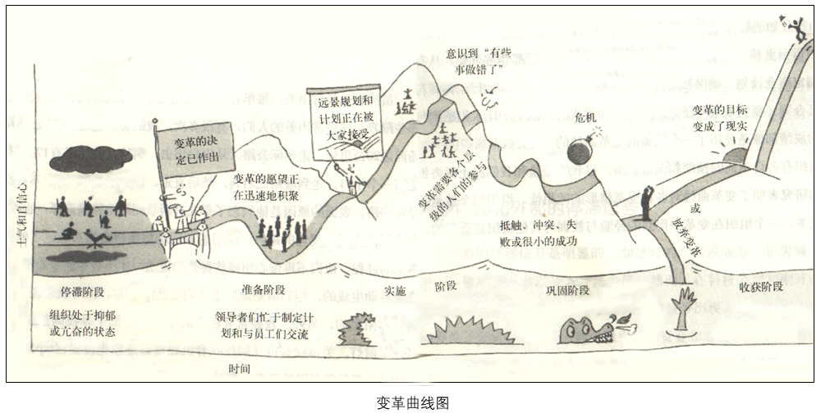

Slide 35
当创新成为一项组织例行功能之后，意味着组织具备了创新的文化，也象征着竞争对手无法抄袭的竞争优势。
“创新型组织”是继“学习型组织”之后的企业“第六项修炼”

Slide 36
某企业文化的精髓
3.虚拟文化
---经济全球化和知识经济时代的典型产物就
是虚拟
---整合资源之争胜过自身积累
---企业虚拟文化的要旨在于具有灵活、柔
性、合作、共享、快速反应、高效输出等
素质
---康柏、耐克、可口可乐等公司就是虚拟经
营的典范，他们不断地制造概念，通过概
念来进行市场扩张

Slide 37
某企业文化的精髓
4.学习文化
---新时代背景下，企业持续运行期限或生命周
期受到最严厉的挑战，只有培养整个企业组
织的学习能力、速度和意愿，在学习中不断
实现企业变革、开发新的企业资源和市场，
才能应对这样的挑战
---企业的竞争优势在于你比别人学得快，“跟随超越”
---企业不再是一个终身雇用的组织，而是一个“终身学
习的组织”
---学习力本身就是企业的核心竞争力之一

Slide 38
某企业文化的精髓
5.融合文化
---企业成为一种跨文化的人类群体组织
---企业融合文化应当是多元文化、合作文化
和共享文化的集合
---多元优于一元，合作大于竞争，共享胜过
独占
---企业有了包容性的融合文化，就能突破有
限的市场空间的限制，实现资源和优势互
补，在更为广泛的程度上实现双赢或多赢
的商业运作

Slide 39
关于企业文化的认识：
企业文化不是结果，是过程
企业文化不是目标，是手段（是用价值观来创造价值）
企业文化不是最新的管理发现，是一种客观存在
企业文化不是培养员工的“主人翁”意识，是一种以团 队分工建立起来的秩序
企业文化不是民主运动，是来源于企业家的发动和灌输
企业文化不是标准模式，是一种个性
企业文化不是法律，是一种心理契约
企业文化不是可以随便复制的，是一种稀有资源

Slide 40
文化首先一种感觉，只有感觉到文化，才能建设文化
企业文化在某种形态上是务虚的，而在全部的结果上确实务实的
文化是一种深层次的核心竞争力
企业文化是一种体系
企业文化创造生存的心理空间
企业文化是可以建设的
有特色的企业文化才是有生命力的
文化的持续变革强化是企业生命之树常青的法宝

Slide 41
SWOT分析-----某集团
良好的公司治理结构
在国内多个产业具领先
优势
品牌和销售力强
变革创新的企业文化和
观念
稳定和高素质的员工队
伍
供应链管理较好
中国市场需求增长
国家产业政策支持形成大
企业
国外大企业在中国建立全
面竞争优势尚需时间
在许多方面领先同行
S
O
技术研发能力弱
国际化经营能力弱
综合竞争力不强
存在亏损和竞争力弱
的企业
管理体系需进一步规
范和提高效率
W
T
中国产业和市场全面开放
企业学习及成长速度
在产业整合中存在的风险
完善现代企业制度建设中存
在的风险

Slide 42

愿有多大，成就就有多大
成就来自于改变
改变世界最短的路，便是改变自己
只要找到路，就不怕路远！

Slide 43
文化决定你的观念
观念决定你的心态
心态决定你的行动
行动决定你的习惯
习惯决定你的未来

Slide 44
一分技能
两分知识
三分经验
四分悟
五份激情
六分团队

Slide 45
谢谢观看！

